Slide 1
Perencanaan Pembuatan Aplikasi
Kelompok 7
David Maulana Ibrahim
Dzermi Jilham Suandi
Bumi Abdul Jabbar Ahnaf

Slide 2
Table of contents
01
03
02
04
05
Penjelasan Aplikasi
Entity Relationship Diagram
Entitas & Atribut
Kamus Data
Designer Database

Slide 3

Penjelasan Terkait Aplikasi
Aplikasi pelaporan kejadian masyarakat adalah platform online yang memungkinkan pengguna untuk dengan mudah melaporkan kejadian atau situasi di sekitar mereka, seperti kecelakaan, tindakan kriminal, atau kondisi darurat lainnya. Pengguna dapat mengisi formulir pelaporan dengan detail kejadian, dan laporan tersebut secara otomatis diteruskan ke pihak berwajib. Pihak berwajib kemudian merespons laporan, memberikan status, dan memastikan penanganan yang cepat. Melalui aplikasi ini, diharapkan tercipta keterlibatan aktif masyarakat dalam menjaga keamanan lingkungan, serta memudahkan pihak berwajib dalam merespon dan menanggapi situasi secara efisien.

Slide 4
Entitas & Atribut
Entitas | Atribut
Pelapor | nik_pelapor, nama_pelapor, username_pelapor, pass_pelapor, telp_pelapor
Laporan | id_laporan, tgl_laporan, lokasi_laporan, deskripsi_laporan, status_laporan, [nik_pelapor]
Kategori Laporan | id_kategori, nama_kategori
Petugas | nik_petugas, nama_petugas, username_petugas, pass_petugas, telp_petugas, level_petugas
Tanggapan | id_tanggapan, tgl_tanggapan, tanggapan, [nik_petugas, id_laporan]

Slide 5
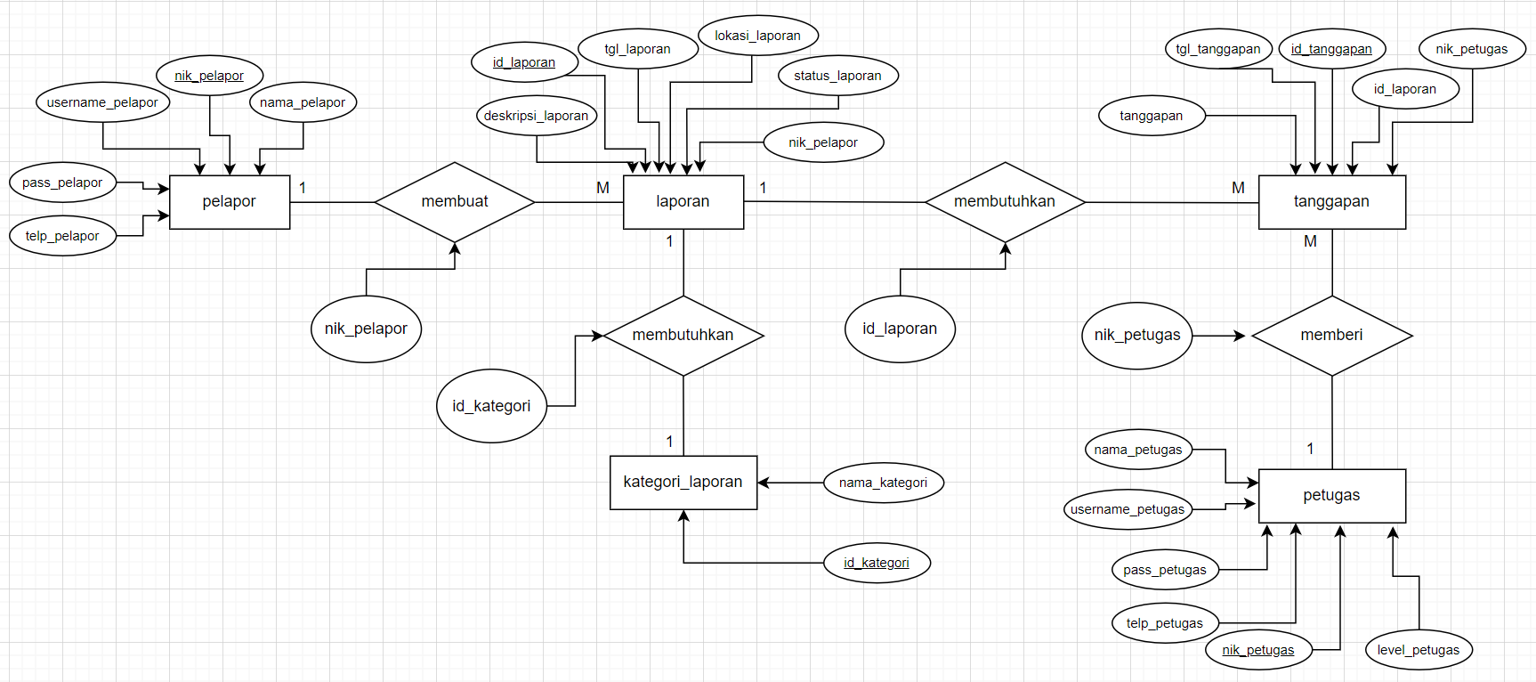
Entity Relationship Diagram

Slide 6
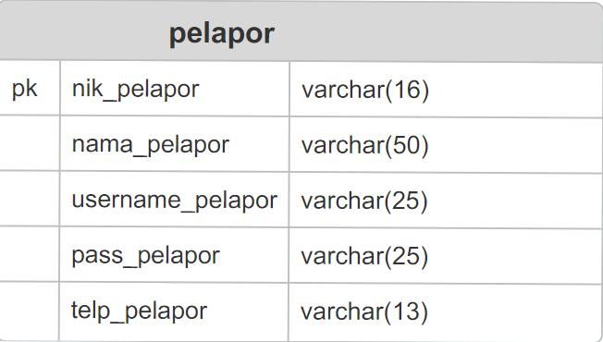
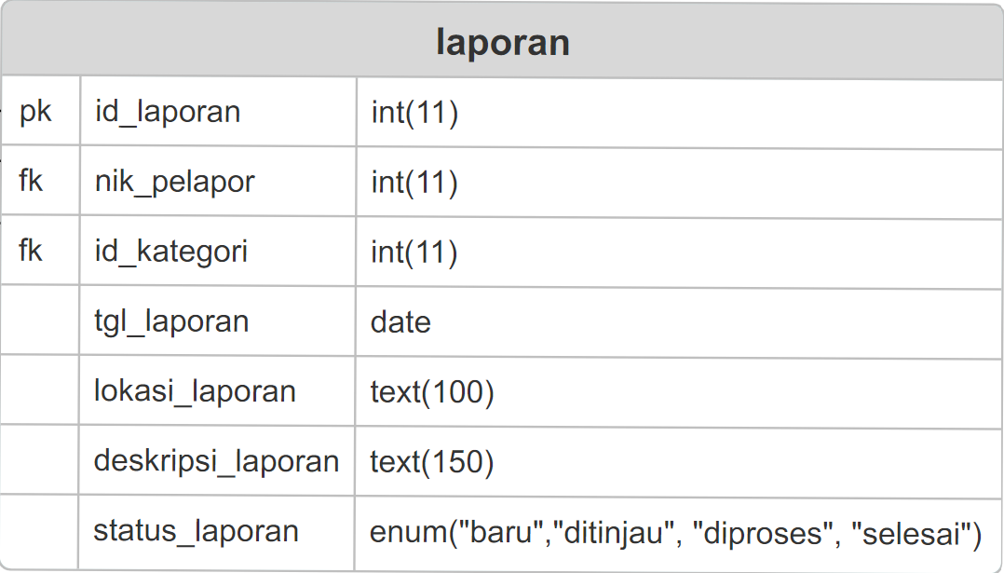
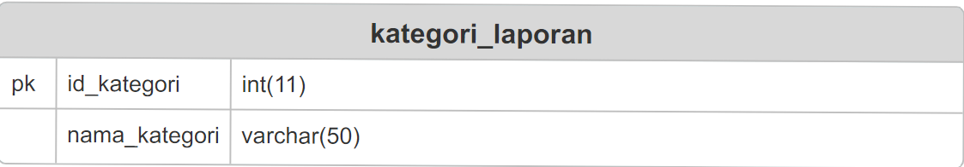
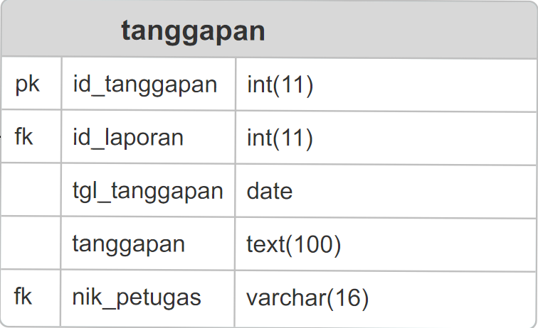
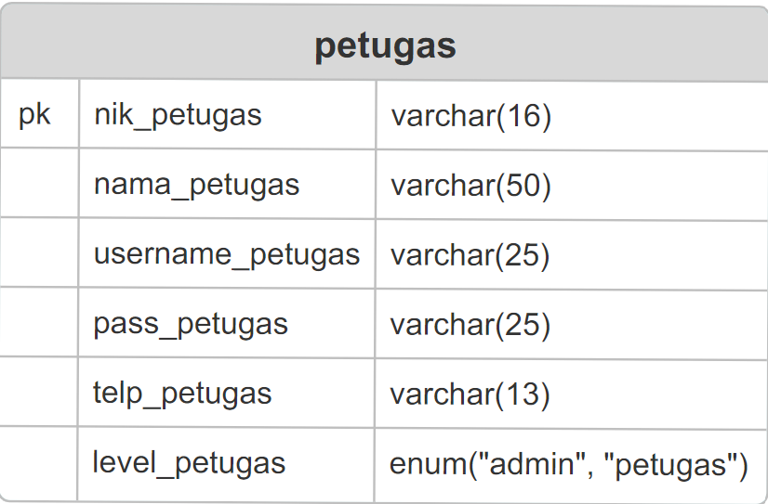
Kamus Data

Slide 7
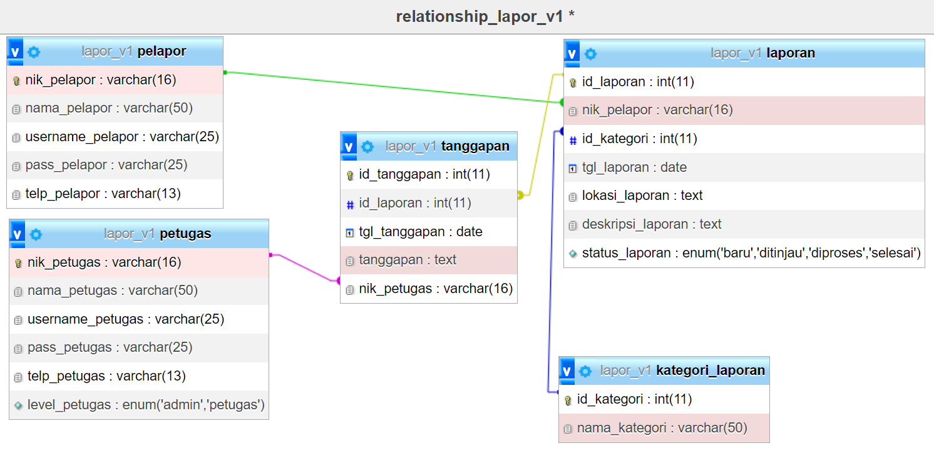
Designer Database

Slide 8
Tujuan Aplikasi
Aplikasi pelaporan kejadian masyarakat bertujuan meningkatkan transparansi dan partisipasi masyarakat dalam keamanan dan kenyamanan lingkungan. Dengan memberikan saluran yang mudah dan cepat untuk melaporkan kejadian, aplikasi ini mempercepat respons pihak berwajib, mendorong keterlibatan masyarakat, dan memungkinkan pemantauan serta analisis data untuk meningkatkan kebijakan dan respons. Tujuan utamanya adalah menciptakan lingkungan yang lebih aman, responsif, dan melibatkan masyarakat secara aktif dalam menjaga ketertiban.

